Slide 1

BÁO CÁO ĐỒ ÁN CHUYÊN NGÀNH (Lần 2)
Đề tài: Xây Dựng Ứng Dụng Học Tiếng K’Ho
SV thực hiện: 1312667 - Sang Khánh Vinh
1312656 - Nguyễn Bá Quốc Anh Quân
GVHD: TS. Đinh Viết Tuấn

Slide 2
NỘI DUNG
Tóm lược nội dung báo cáo đợt 1
Phương pháp xây dựng chương trình.
Tổng quan đề tài:
Đặc trưng về dân tộc K’Ho.
Đặc trưng về ngôn ngữ K’Ho.
Tổng quan về các ứng dụng học ngôn ngữ.
4. Đề xuất phương án xây dựng, các công cụ xây dựng ứng dụng.
Giao diện ứng dụng.
Kế hoạch thực hiện đồ án trong thời gian tới.

Slide 3
1. Tóm lược nội dung báo cáo đợt 1
Giới thiệu đề tài
Mục tiêu đề tài
Tổng quan đề tài
Đề xuất phương án xây dựng, các công cụ xây dựng ứng dụng
Giao diện ứng dụng

Slide 4
2. Phương pháp xây dựng chương trình
Các công cụ sử dụng và môi trường phát triển
Microsoft Visual Studio Professtional 2013
DevExpress 14.1
SQL Sever Management Studio 2012 Express
Xây dựng ứng dụng

Slide 5
2. Phương pháp xây dựng chương trình
Microsoft Visual Studio Professtional 2013
Microsoft Visual Studio là môi trường phát triển tích hợp chính (Integrated Development Environment (IDE)) được phát triển từ Microsoft. Đây là một loại phần mềm máy tính có công dụng giúp đỡ các lập trình viên trong việc phát triển phần mềm.

Slide 6
2. Phương pháp xây dựng chương trình
DevExpress 14.1
DevExpress là một hệ thống thư viện lập trình hữu ích cho việc thiết kế, lập trình form một cách đơn giản, chuyên nghiệp
Điểm đặc biệt ở DevExpress là nó hỗ trợ nhiều Skin khác nhau, các Skin này rất đẹp và nhìn rất chuyên nghiệp, lập trình viên có thể để người dùng chọn Skin ngay trong khi chạy chương trình

Slide 7
2. Phương pháp xây dựng chương trình
SQL Sever Management Studio 2012 Express
SQL Server là một hệ quản trị cơ sở dữ liệu quan hệ (RDBMS – Relational Database Management System) hoạt động theo mô hình khách chủ (client – server) và được phát triển bởi Microsoft.

Slide 8
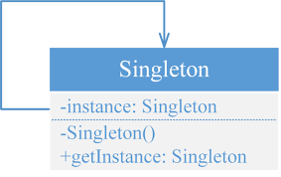
2. Phương pháp xây dựng chương trình
Xây dựng ứng dụng
Kỹ thuật thiết kế mẫu: Singleton C#.
Singleton là một design pattern được sử dụng cũng phổ biến. Nó đưa ra cách thiết kế để đảm bảo rằng chỉ tạo ra không quá một thể hiện của một lớp và thể hiện này có thể được truy cập từ bất cứ đâu.

Slide 9
2. Phương pháp xây dựng chương trình
Xây dựng ứng dụng
Kỹ thuật thiết kế mẫu: Singleton C#.
Các thành phần tham gia trong Singleton
Nhóm đảm bảo chỉ tạo được một thể hiện: Hàm khởi tạo là private hoặc protected để không tạo được thể hiện từ bên ngoài. Biến instance là private và static để đảm bảo chỉ có 1 thể hiện. Thuộc tính Instance cung cấp giao diện để truy xuất đến thể hiện duy nhất.
Nhóm nghiệp vụ: chứa các thuộc tính và phương thức nghiệp vụ đặc thù của lớp.
Singleton sử dụng tính đóng gói, bao bọc (encapsulate) của lập trình hướng đối tượng để che dấu, bảo vệ biến _instance (chỉ khởi tạo và gán duy nhất 1 lần) đồng thời che dấu phương thức khởi tạo với bên ngoài.

Slide 10
2. Phương pháp xây dựng chương trình

Slide 11

5. Đề xuất giao diện ứng dụng
Giao diện chính

Slide 12
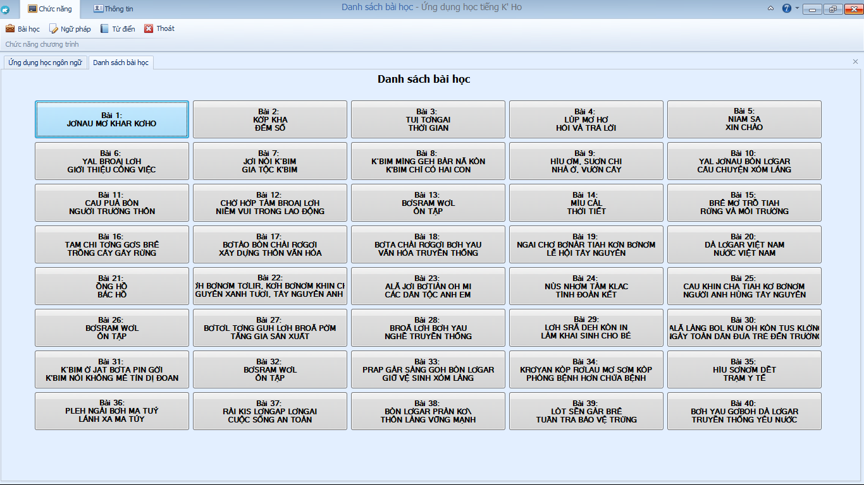
Giao diện danh sách bài học

Slide 13
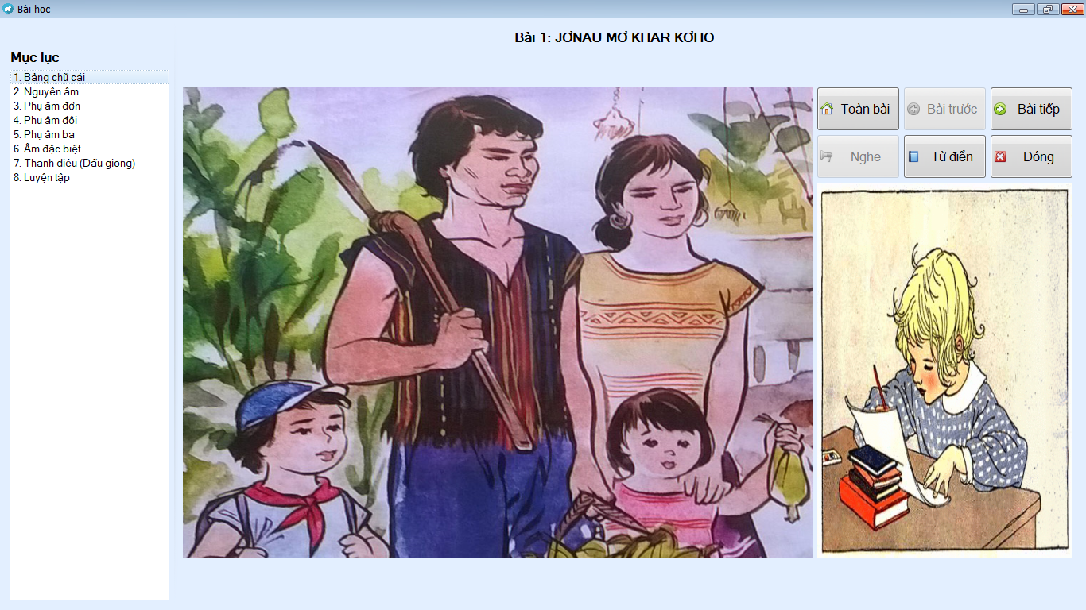
Giao diện chi tiết bài học

Slide 14
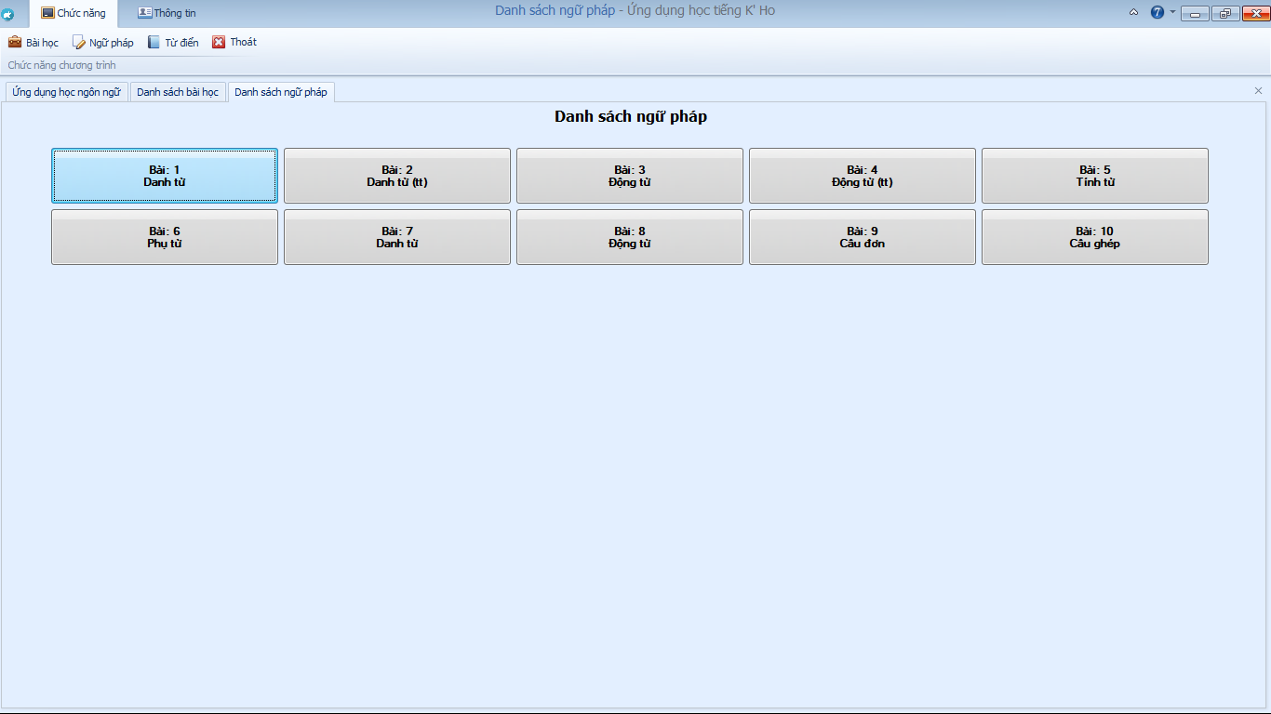
Giao diện danh sách ngữ pháp

Slide 15
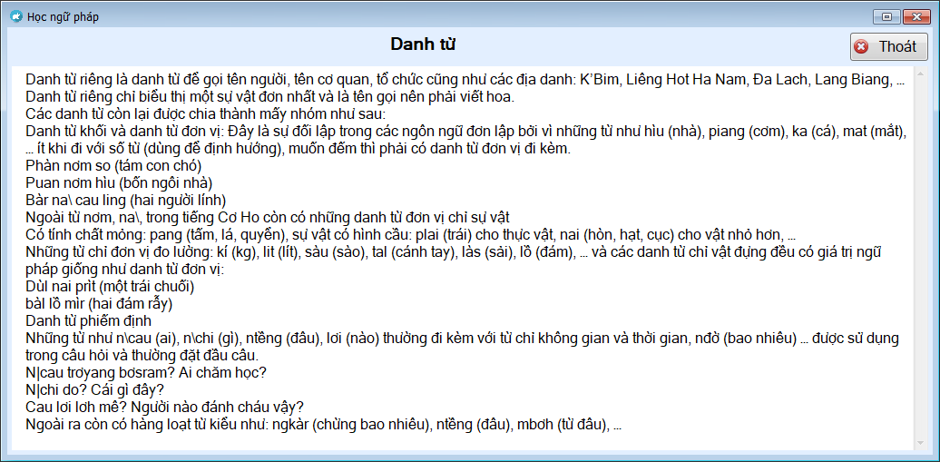
Giao diện chi tiết ngữ pháp

Slide 16
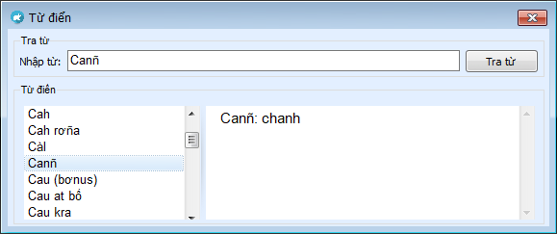
Giao diện từ điển

Slide 17
6. Kế hoạch thực hiền đồ án trong thời gian tới
16/11/2017 | 30/11/2017 | - Hoàn thiện ứng dụng.
01/12/2017 | 15/12/2017 | - Kiểm thử để kiểm tra lỗi. - Tối ưu ứng dụng và viết báo cáo đồ án.

Slide 18
Cảm ơn Thầy Cô đã chú ý lắng nghe nhóm em trình bày.
CẢM ƠN THẦY CÔ VÀ CÁC BẠN ĐÃ LẮNG NGHE

